Slide 1
ПРОБЛЕМНЫЕ ВОПРОСЫ ФАРМАКОТЕРАПИИ ДЕТЕЙ ПРИ НАЗНАЧЕНИИ ЛЕКАРСТВЕННЫХ ПРЕПАРАТОВ
АПТЕЧНОГО ИЗГОТОВЛЕНИЯ
Надежда Вадимовна Верлан
Елена Олеговна Кочкина
Любовь Орестовна Бессонова
Иркутская ГМАПО – филиал ФГАОУ ДПО «РМАНПО» МЗ РФ
Кафедра фармации и клинической фармакологии
1 октября 2026 - Воронеж

Slide 2
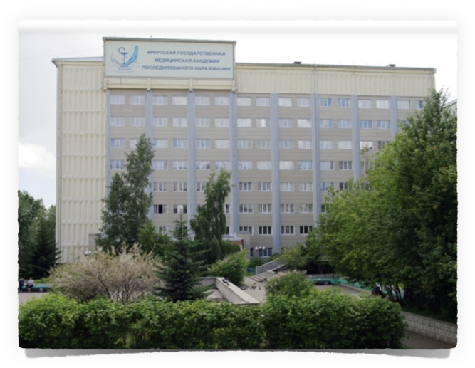
Материалы Н.В. Верлан

Slide 3
АКТУАЛЬНОСТЬ ТЕМЫ
ВОЗ принят 10-летний глобальный план действий по укреплению безопасности пациентов (2021-2030), в котором в качестве первой стратегической задачи выдвинуто «повсеместное распространение стремления к нулевому предотвратимому вреду для пациентов» при использовании лекарственных препаратов (https://apps.who.int/gb/ebwha)
ПРАКТИКА снижения рисков нежелательных лекарственных реакций, предупреждения медикаментозных осложнений, соответствия положений «de-jure» и «de-facto»

Slide 4
ОСОБЕННОСТИ ФАРМАКОТЕРАПИИ В ПЕДИАТРИЧЕСКОЙ ПРАКТИКЕ
Организм ребенка, особенно в раннем возрасте, характеризуется малой массой при большой поверхности тела, большим объемом внеклеточной жидкости, своеобразным связыванием белков с лекарственным средством, незрелостью и недостаточностью ферментных систем, метаболизирующих ЛС в крови, незрелостью регуляторных механизмов (нервной системы, дыхательного центра, центра терморегуляции и т. д.).

Slide 5
ОСОБЕННОСТИ ФАРМАКОТЕРАПИИ В ПЕДИАТРИЧЕСКОЙ ПРАКТИКЕ
Лекарственная терапия в детском возрасте существенным образом отличается от лечения взрослых не только в количественном, но и в качественном отношении.
В детском возрасте фармакотерапия должна учитывать все анатомо-физиологические особенности организма, определяющие его реакцию на введение лекарственных препаратов

Slide 6
АПТЕЧНОЕ ПРОИЗВОДСТВО
Производственные аптеки могут изготавливать индивидуальные лекарственные препараты (растворы, капли, микстуры, порошки) для применения у детей с периода новорожденности, и это является неотъемлемым компонентом лечебного процесса в педиатрии.
Назначение и изготовление лекарств при оказании педиатрической лекарственной помощи требуется по причине отсутствия промышленно произведенных средств в назначаемых лекарственных формах и дозах, которые довольно часто используются для лечения новорожденных и детей первых лет жизни.

Slide 7
АПТЕЧНОЕ ПРОИЗВОДСТВО
Препараты, которые не производятся в промышленности по причине ограниченных сроков годности, малых объемов спроса, их низкой рентабельности, а также «эксклюзивности» (мануальные и магистральные прописи)
Государственная Фармакопею XV издания, которая вступила в силу с 01 сентября 2023 г. впервые ввела ОФС.1.4.1.043 «Выбор лекарственных форм для детей», в которой приведена информация о лекарственных формах, в виде которых могут быть произведены или изготовлены лекарственные препараты предназначенные для применения в педиатрической практике. Эта ОФС является инновационной и имеет исключительно важное значение для современной педиатрической практики, т.к. позволяет решать целый ряд принципиально важных вопросов при проведении персонализированной фармакотерапии у детей при различных заболеваниях.

Slide 8
АПТЕЧНОЕ ПРОИЗВОДСТВО
Производственные процессы и используемое оборудование – методы, которые состоят из определенных технологических стадий и операций. Способ получения лекарственного препарата определяет стабильность, скорость его высвобождения из лекарственной формы, интенсивность всасывания и терапевтическую эффективность.

Slide 9
АПТЕЧНОЕ ПРОИЗВОДСТВО
Таблетки для детей должны иметь несколько дозировок. Рекомендуется для детей выпускать таблетки и капсулы как можно меньшего размера. Производство таблеток небольшого размера, содержащих часть требуемой дозы, можно рассматривать как способ улучшения приемлемости лекарственной формы и/или увеличения диапазона дозирования таблеток. Рекомендуется, чтобы таблетки были обтекаемой формы, небольшого размера (диаметр 3–4 мм), чтобы доза действующего вещества/веществ для детей целевой возрастной группы достигалась за счёт приёма одной или нескольких таких таблеток, называемых «мини»- или «микро»-таблетками. Приём нескольких мини-таблеток может быть предпочтительнее приёма одной, более крупной ЛФ, кроме того, таблетки меньшего размера позволяют осуществлять гибкое дозирование. Следует также предусмотреть нанесение разделительных рисок на таблетку, чтобы обеспечить точное деление её на половинки или четвертинки.

Slide 10
ЦЕЛЬ ИССЛЕДОВАНИЯ
Провести оценку СООТВЕТСТВИЯ данных по заявленным лекарственным препаратам аптечного изготовления
ТРЕБОВАНИЯМ современных клинических рекомендаций для фармакотерапии детей

Slide 11
Лекарственные препараты для детей в нормативных актах
Клинические рекомендации «Лёгочная гипертензия у детей» (Ассоциация сердечно-сосудистых хирургов России, Всероссийская общественная организация «Ассоциация детских кардиологов России», Российское общество неонатологов, Союз педиатров России) Силденафил (ингибитором фосфодиэстаразы 5 типа)
стартовая специфическая терапия ЛГ у детей с ФК I–II и низким стратифицированным риском
Начальная доза составляет 0,3 - 0,5 мг/кг на прием 4 раза в сутки у детей до 1 года и 3 раза в сутки у детей старше 1 года перорально. Поддерживающая доза - 0,5 - 1 мг/кг на прием 4 раза в сутки у детей до 1 года и 3 раза в сутки у детей старше 1 года перорально. Согласно информации по применению, противопоказанием к назначению препарата является возраст до 18 лет.
Notes:
ВИАГРА
Силденафил - препарат, который содержится в виагре

Slide 12
Лекарственные препараты для детей в нормативных актах
КР «Кистозный фиброз (муковисцидоз)» (Союз педиатров России, Ассоциация медицинских генетиков, Российское респираторное общество, Российское трансплантологическое общество)
у пациентов с муковисцидозом может применяться следующий антимикробный препарат (в зависимости от результатов микробиологического исследования):
Левофлоксацин
Согласно информации о применение препарата
противопоказан у детей до 18 лет.

Slide 13
ЗАКЛЮЧЕНИЕ
В 25,0% рассмотренных случаев нет соответствия заявленных к аптечному производству лекарственных препаратов для использования детям и клинических рекомендаций по фармакотерапии в педиатрии
Необходима гармонизация регуляторных аспектов:
- информации по медицинскому использованию лекарственных препаратов,
- клинических рекомендаций по лечению в педиатрической практике
- и вопросам технологий выпуска при их аптечном изготовлении.

Slide 14

Благодарю за внимание!

